Slide 1
Градиентные методы обучения

Slide 2
Повторение

Slide 3
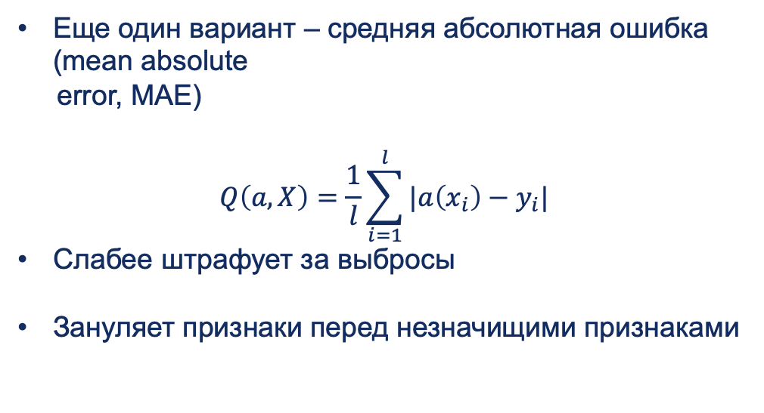
Функция потерь для регрессии
Еще один вариант – средняя абсолютная ошибка (mean absolute
error, MAE)
$$Q\left(a, X\right)=\frac{1}{l}\sum_{i=1}^{l}{|a\left(x_{i}\right)−y_{i}|}$$
Слабее штрафует за выбросы
Зануляет признаки перед незначищими признаками

Slide 4
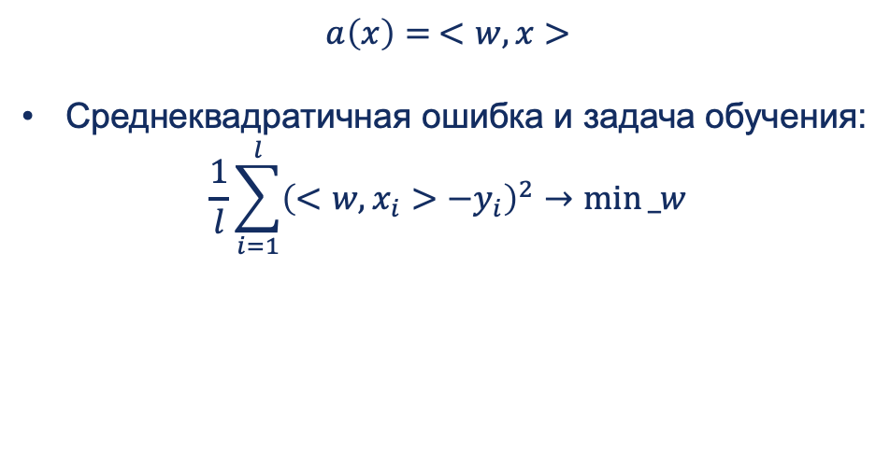
Линейная регрессия в векторном виде
$$a\left(x\right)= <w, x>$$
Среднеквадратичная ошибка и задача обучения:
$$\frac{1}{l}\sum_{i=1}^{l}{{\left(<w,x_{i}>−y_{i}\right)}^{2}}→min⁡_w$$

Slide 5
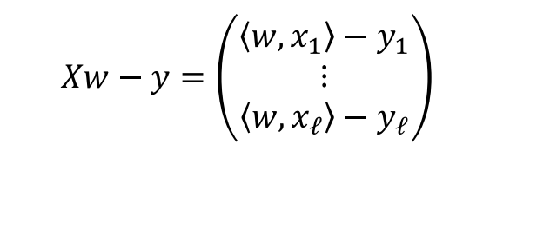
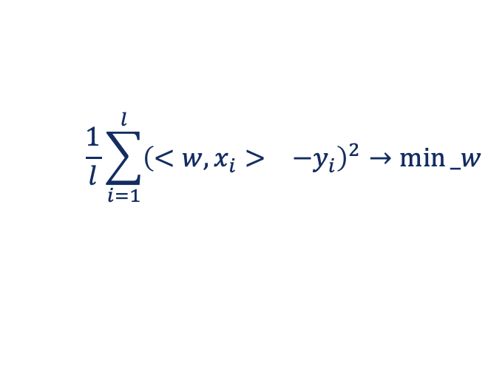
Модель линейной регрессии
Среднеквадратичная ошибка и задача обучения:
$$\frac{1}{l}\sum_{i=1}^{l}{{\left(<w, x_{i}> −y_{i}\right)}^{2}→min⁡_w}$$
Отклонения прогнозов от ответов:

Slide 6
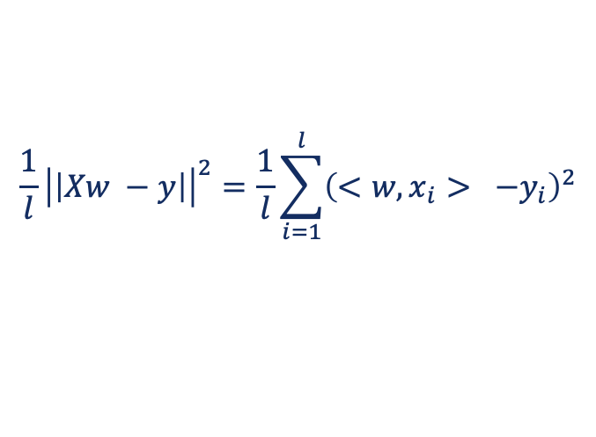
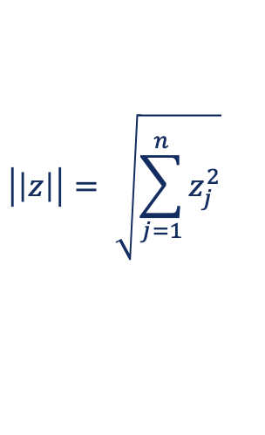
Вычисление ошибки
Отклонения прогнозов от ответов:
$$\left|\left|z\right|\right|= \sqrt{\sum_{j=1}^{n}{z_{j}^{2}}}$$
Среднеквадратичная ошибка:
$$\frac{1}{l}{\left|\left|Xw −y\right|\right|}^{2}=\frac{1}{l}\sum_{i=1}^{l}{{\left(<w, x_{i}> −y_{i}\right)}^{2}}$$

Slide 7
Кросс-валидация

Slide 8

Признаки переобученной модели
Большая разница в качестве на тренировочных и
и тестовых данных(модель подгоняется под тренировочные
данные и не может найти истинная зависимость)
Большие значения параметров (весов) $w_{j}$ модели

Slide 9
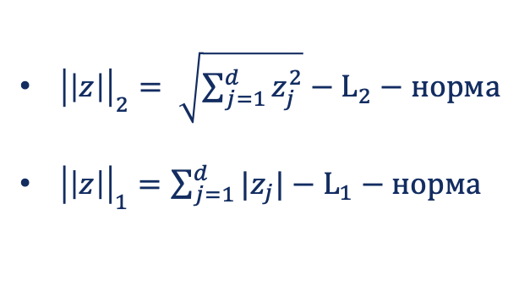
Регуляризаторы
${\left|\left|z\right|\right|}_{2}= \sqrt{\sum_{j=1}^{d}{z_{j}^{2}}}−L_{2}−норма$
${\left|\left|z\right|\right|}_{1}=\sum_{j=1}^{d}{|z_{j}|}−L_{1}−норма$

Slide 10
Гиперпараметры
Гиперпараметр алгоритма — то, что задается вручную
Пример: коэффициент регуляризации
Параметр алгоритма — то, что определяется моделью
Пример: веса регрессии
Как подбирать гиперпараметры алгоритма?
Нельзя подбирать по обучающей выборке — это приведет к переобучению
Нужно использовать дополнительные данные (валидация)

Slide 11
Чуть больше терминов
После подбора всех гиперпараметров стоит проверить на
совсем новых данных, что модель работает
Обучающая выборка — построение модели
Валидационная выборка — подбор гиперпараметров модели
Тестовая выборка — финальная оценка качества модели

Slide 12
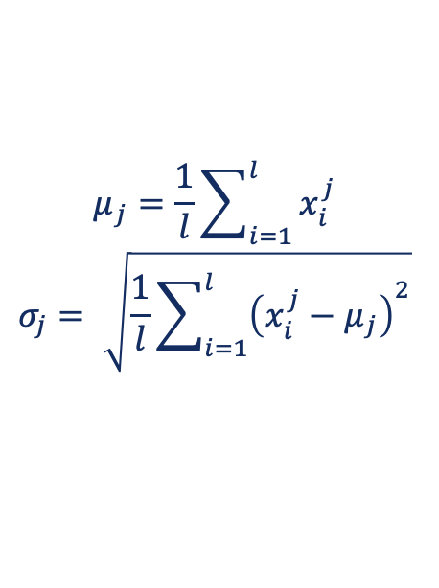
Масштабирование признаков
Отмасштабируем j-й признак
Вычисляем среднее и стандартное отклонение признака на обучающей выборке:
$$μ_{j}=\frac{1}{l}\sum_{i=1}^{l}{x_{i}^{j}}$$
$$σ_{j}= \sqrt{\frac{1}{l}\sum_{i=1}^{l}{{\left(x_{i}^{j}−μ_{j}\right)}^{2}}}$$

Slide 13
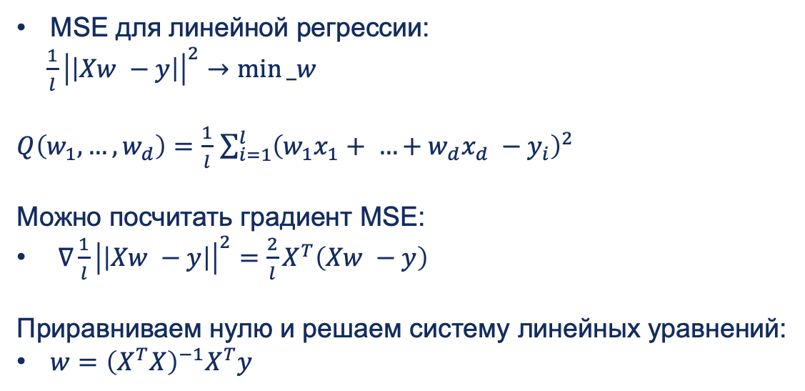
Среднеквадратичная ошибка
MSE для линейной регрессии:
$\frac{1}{l}{\left|\left|Xw −y\right|\right|}^{2}→min⁡_w$
$Q\left(w_{1}, …, w_{d}\right)=\frac{1}{l}$ $\sum_{i=1}^{l}{{\left(w_{1}x_{1}+ …+w_{d}x_{d} −y_{i}\right)}^{2}}$
Можно посчитать градиент MSE:
$∇\frac{1}{l}{\left|\left|Xw −y\right|\right|}^{2}=\frac{2}{l}X^{T}\left(Xw −y\right)$
Приравниваем нулю и решаем систему линейных уравнений:
$w={\left(X^{T}X\right)}^{−1}X^{T}y$

Slide 14
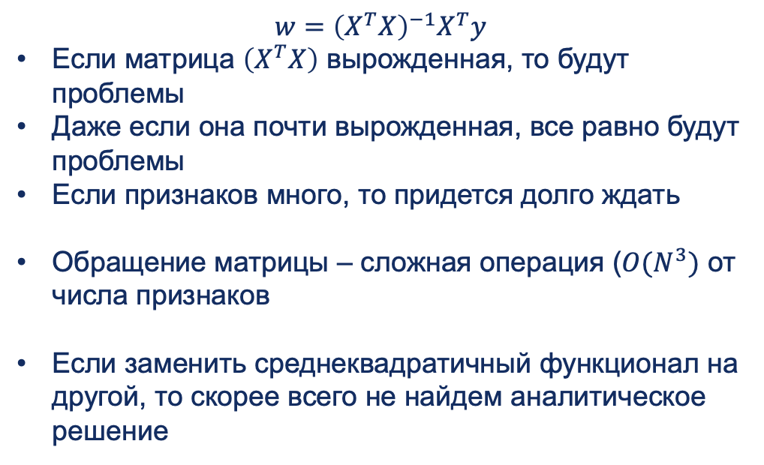
Аналитическое решение
$$w={\left(X^{T}X\right)}^{−1}X^{T}y$$
Если матрица $\left(X^{T}X\right)$ вырожденная, то будут проблемы
Даже если она почти вырожденная, все равно будут проблемы
Если признаков много, то придется долго ждать
Обращение матрицы – сложная операция ($O(N^{3})$ от числа признаков
Если заменить среднеквадратичный функционал на другой, то скорее всего не найдем аналитическое решение

Slide 15
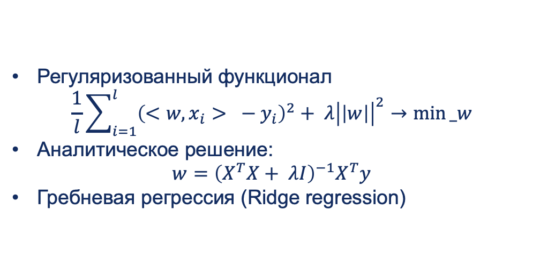
Регуляризация
Регуляризованный функционал
$$\frac{1}{l}\sum_{i=1}^{l}{{\left(<w,x_{i}> − y_{i}\right)}^{2}+ λ{\left|\left|w\right|\right|}^{2}→min⁡_w}$$
Аналитическое решение:
$$w={\left(X^{T}X+ λI\right)}^{−1}X^{T}y$$
Гребневая регрессия (Ridge regression)

Slide 16
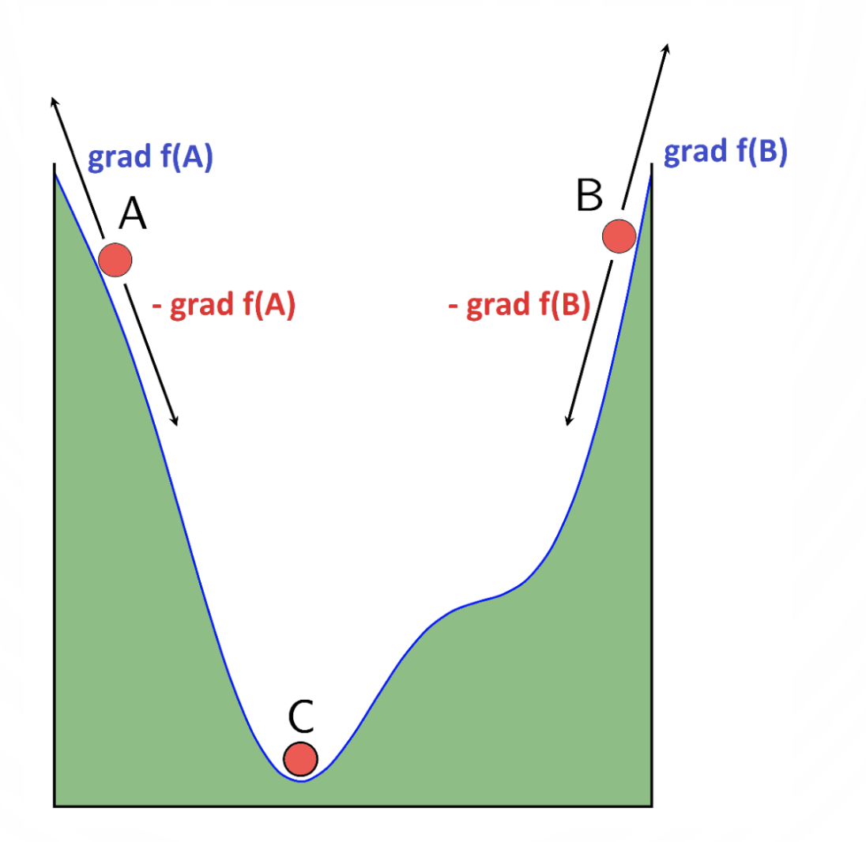
Теорема о градиенте
Теорема. Градиент – это вектор, в направлении которого функция быстрее всего растет.
Антиградиент (вектор, противоположный градиенту) –
Вектор, в навправлении которого функция быстрее всего убывает.

Slide 17

Метод градиентного спуска
Наша задача при обучении модели – найти такие веса $w$, на которых достигается минимум функции ошибки.
Грубо говоря, график MSE – парабола
Идея метода градиентного спуска.
На каждом шаге движемся в сторону антиградиента функции потерь!
Вектор градиента функции потерь обозначают $grad Q$ или $∇Q$

Slide 18
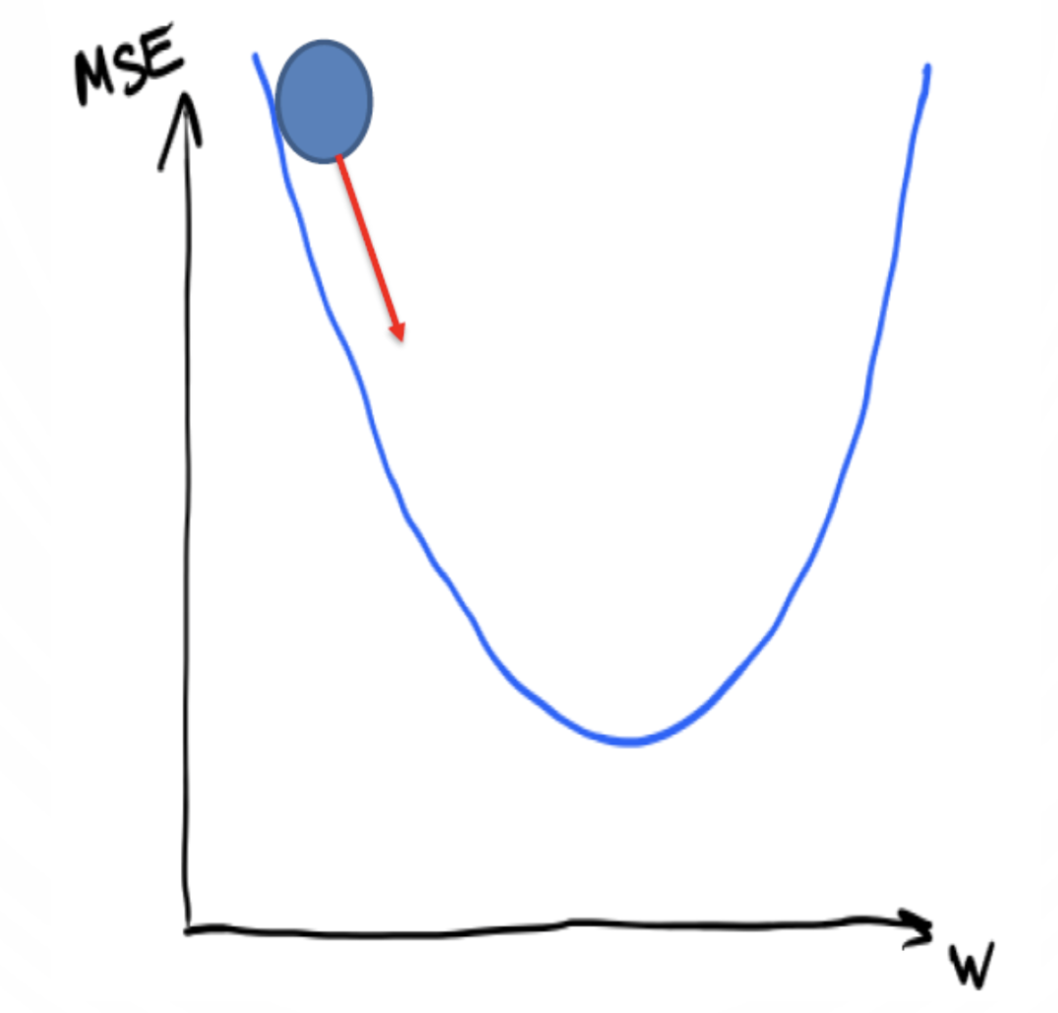
Метод градиентного спуска

Slide 19
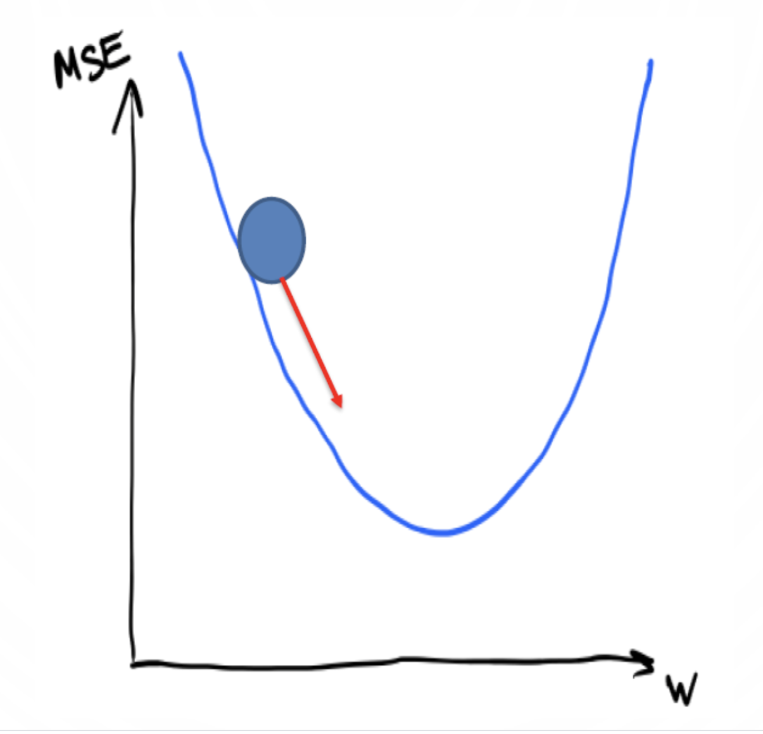
Метод градиентного спуска

Slide 20
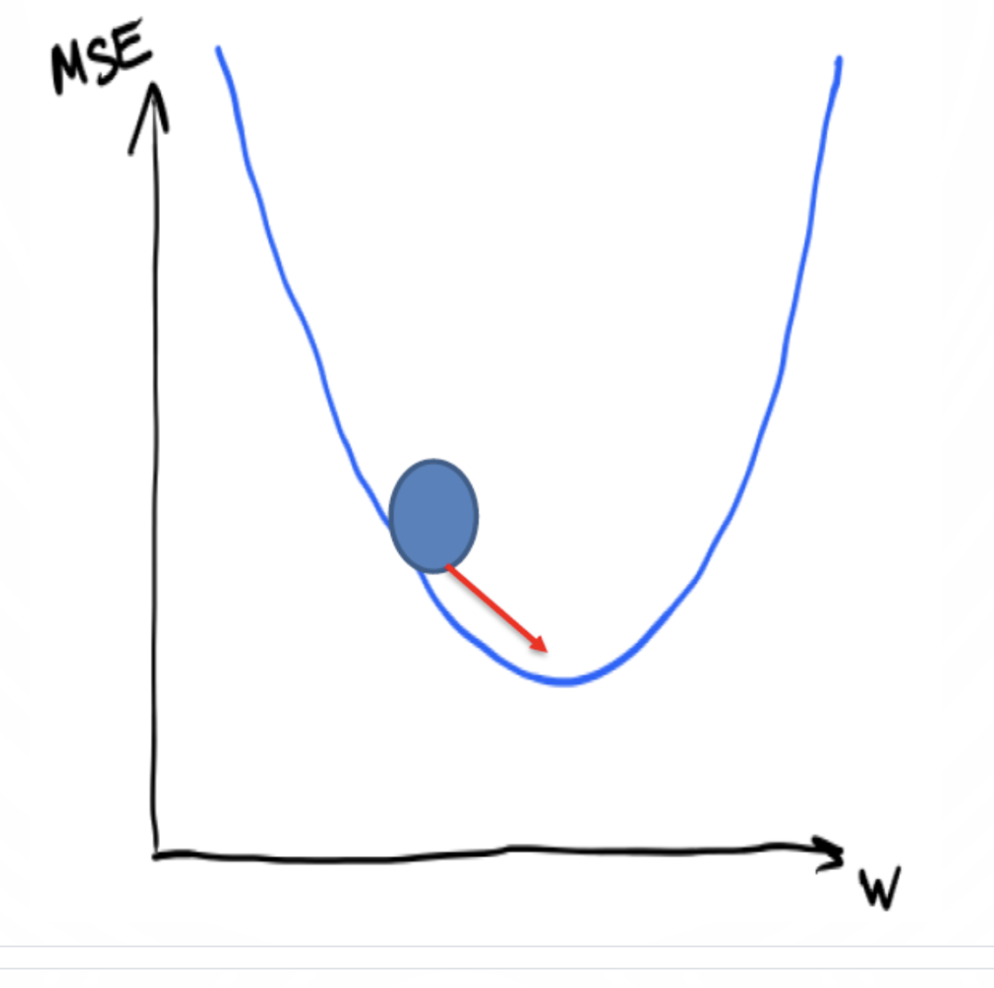
Метод градиентного спуска

Slide 21
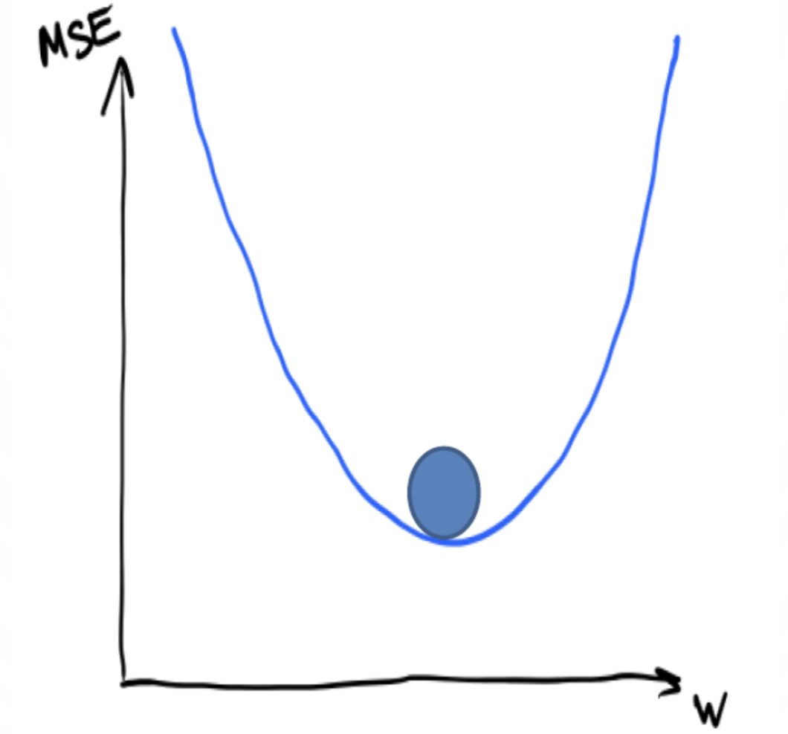
Метод градиентного спуска

Slide 22
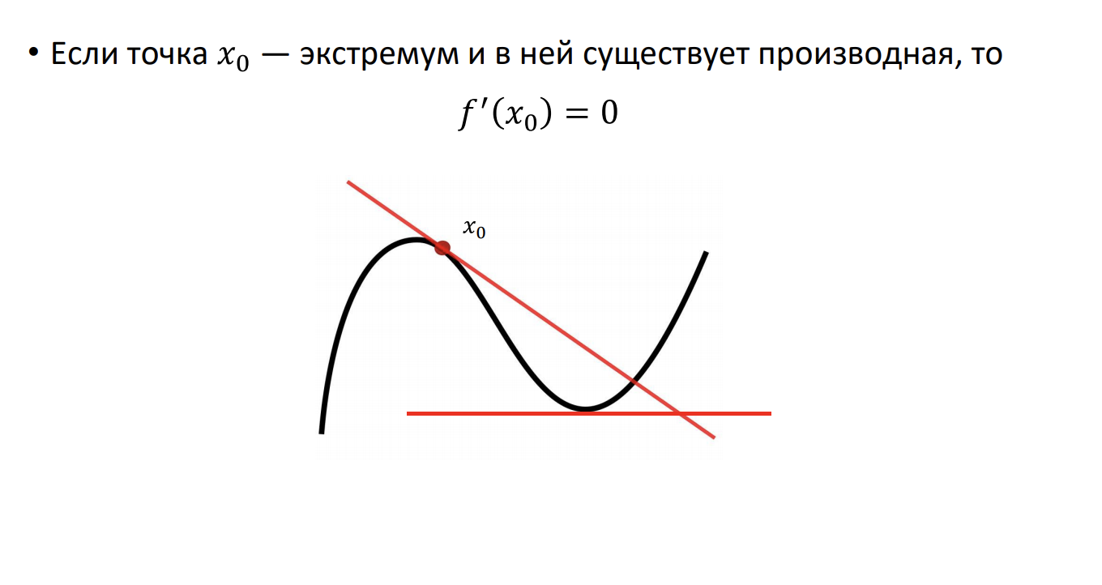
Производная
$$Если точка x_{0} − экстремум и в ней существует производная, то f^{′}\left(x_{0}\right)=0$$

Slide 23
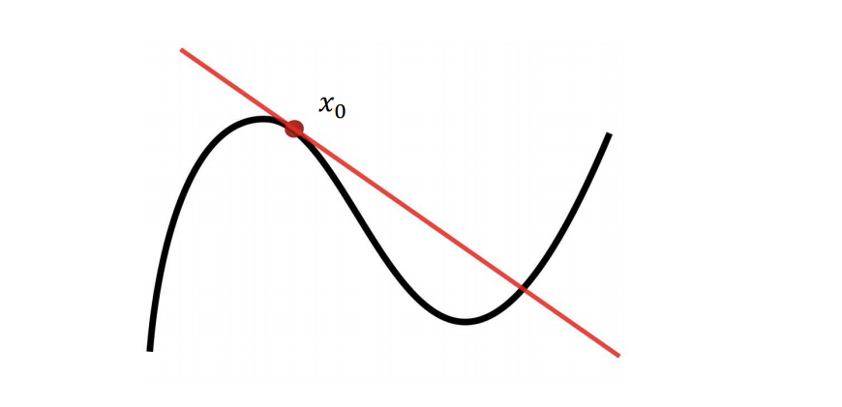
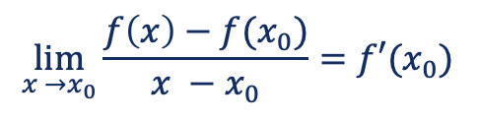
Производная
$$\lim_{x →x_{0}}{\frac{f\left(x\right)−f(x_{0})}{x −x_{0}}=f′(x_{0})}$$

Slide 24
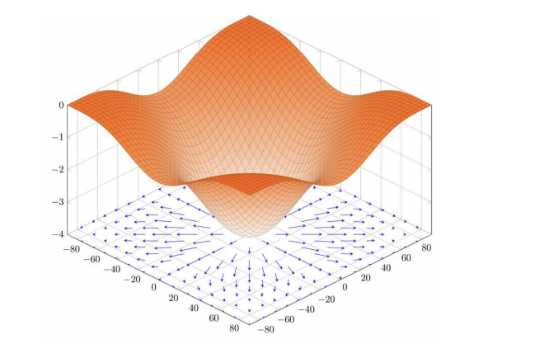
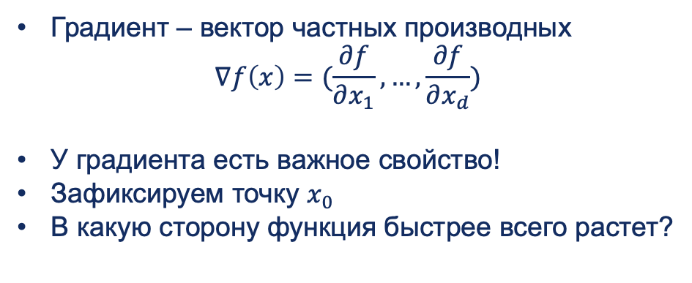
Градиент
Градиент – вектор частных производных
$$∇f\left(x\right)=(\frac{∂f}{∂x_{1}}, …, \frac{∂f}{∂x_{d}})$$
У градиента есть важное свойство!
Зафиксируем точку $x_{0}$
В какую сторону функция быстрее всего растет?

Slide 25

Важное свойство
Зафиксируем точку $x_{0}$
В какую сторону функция быстрее всего растет?
В направлении градиента!
А быстрее всего убывает в сторону антиградиента

Slide 26
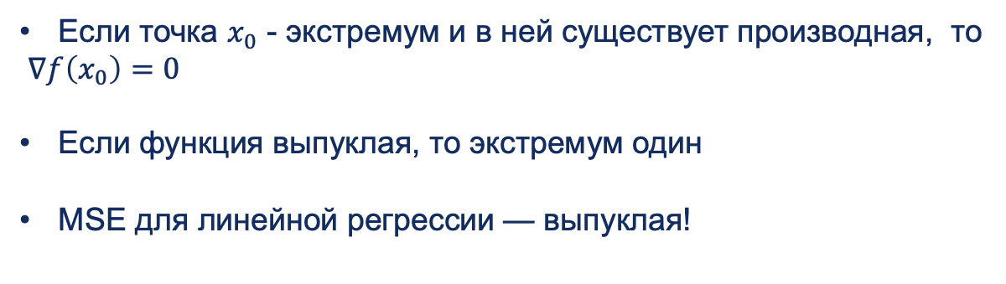
Условие экстремума
Если точка $x_{0}$ - экстремум и в ней существует производная, то
$∇f\left(x_{0}\right)=0$
Если функция выпуклая, то экстремум один
MSE для линейной регрессии — выпуклая!

Slide 27
Градиентный спуск
Если точка $x_{0}$ - экстремум и в ней существует производная, то
$∇f\left(x_{0}\right)=0$
Если функция выпуклая, то экстремум один
MSE для линейной регрессии — выпуклая!

Slide 28
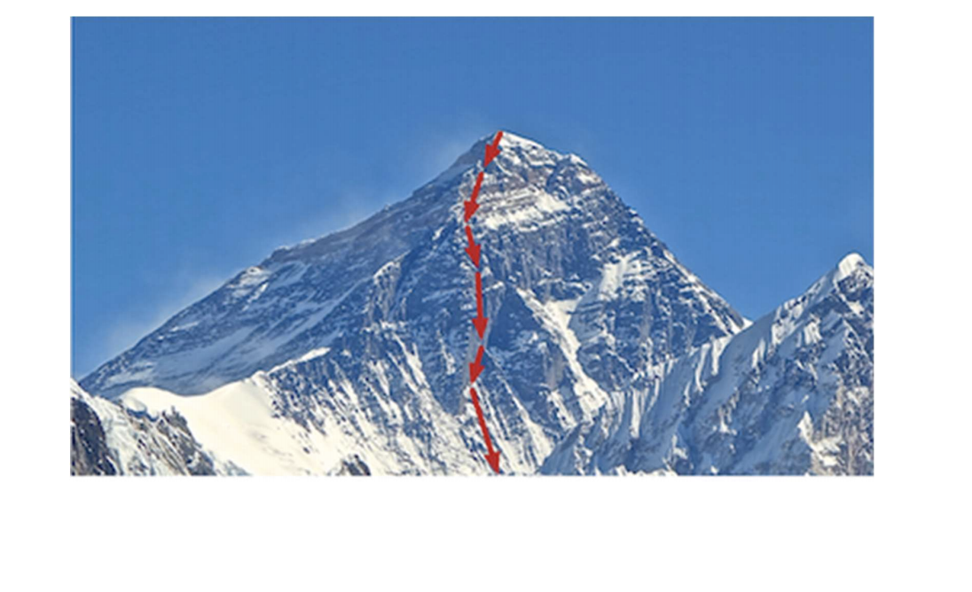
Как это пригодится?

Slide 29
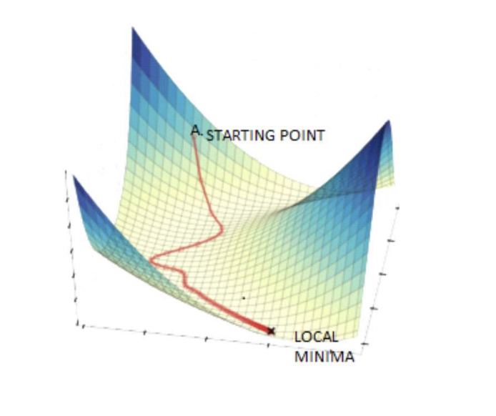
Как это пригодится?

Slide 30
Градиентный спуск
Стартуем из случайной точки
Сдвигаемся по антиградиенту
Повторяем, пока не окажемся в точке минимума

Slide 31
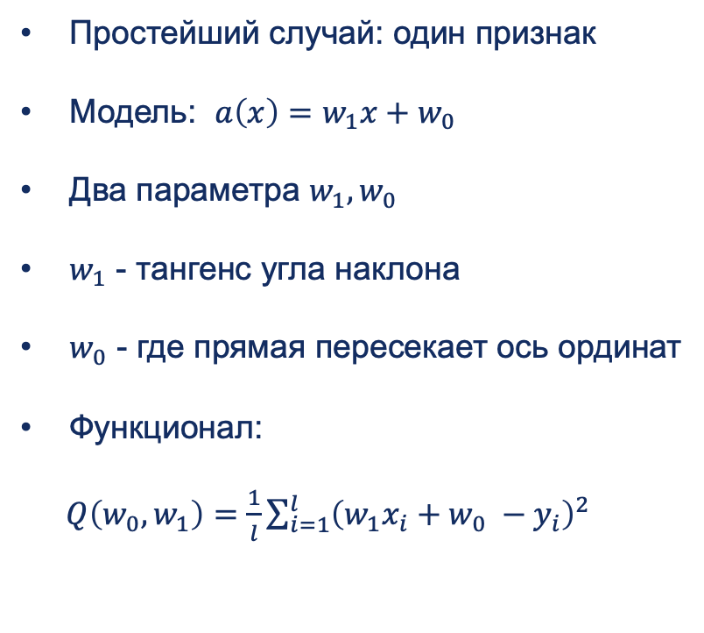
Парная регрессия
Простейший случай: один признак
Модель: $a\left(x\right)=w_{1}x+w_{0}$
Два параметра $w_{1}, w_{0}$
$w_{1}$ - тангенс угла наклона
$w_{0}$ - где прямая пересекает ось ординат
Функционал:
$Q\left(w_{0},w_{1}\right)=\frac{1}{l}\sum_{i=1}^{l}{{\left(w_{1}x_{i}+w_{0} −y_{i}\right)}^{2}}$

Slide 32
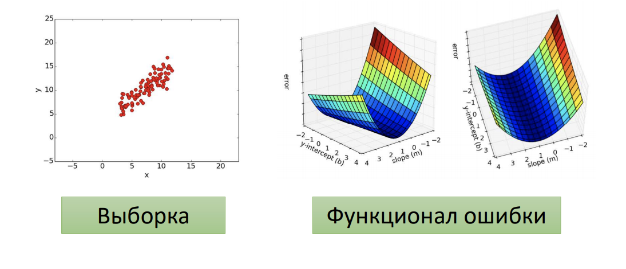
Парная регрессия
https://spin.atomicobject.com/2014/06/24/gradient-descent-linear-regression/

Slide 33
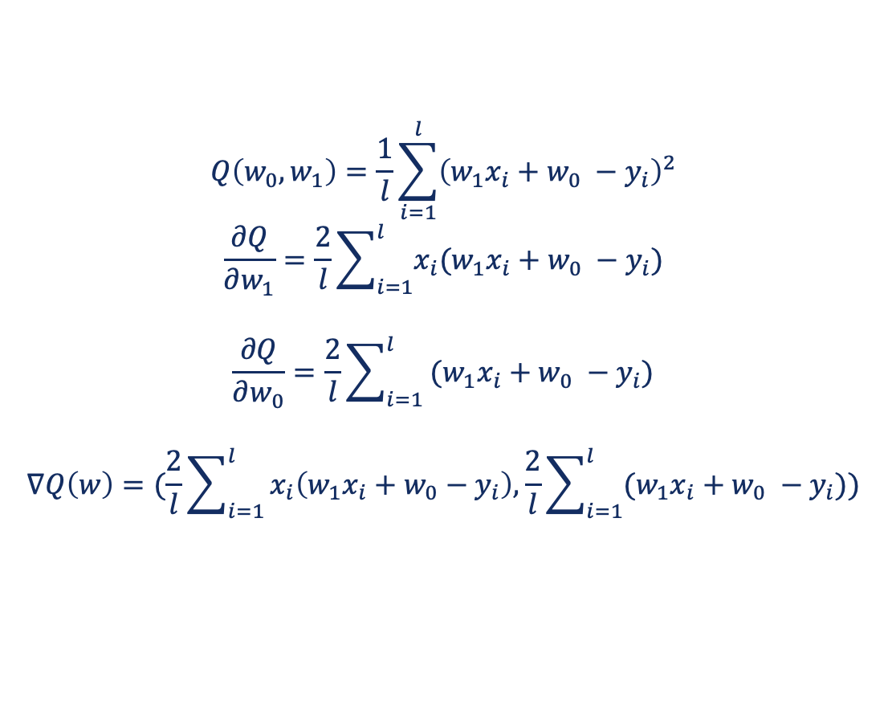
Парная регрессия
$$Q\left(w_{0}, w_{1}\right)=\frac{1}{l}\sum_{i=1}^{l}{{\left(w_{1}x_{i}+w_{0} −y_{i}\right)}^{2}}$$
$$\frac{∂Q}{∂w_{1}}=\frac{2}{l}\sum_{i=1}^{l}{x_{i}(w_{1}x_{i}+w_{0} −y_{i})}$$
$$\frac{∂Q}{∂w_{0}}=\frac{2}{l}\sum_{i=1}^{l}{ (w_{1}x_{i}+w_{0} −y_{i})}$$
$$∇Q\left(w\right)=(\frac{2}{l}\sum_{i=1}^{l}{x_{i}\left(w_{1}x_{i}+w_{0}−y_{i}\right),\frac{2}{l}}\sum_{i=1}^{l}{(w_{1}x_{i}+w_{0} −y_{i}))}$$

Slide 34
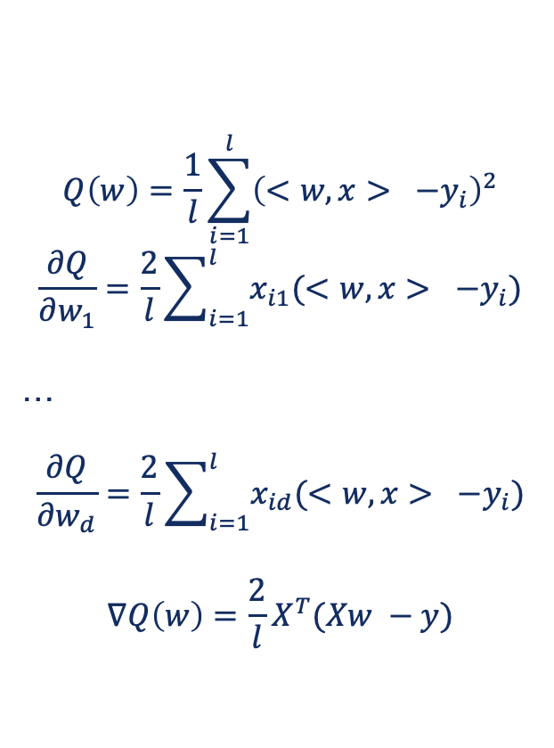
Линейная регрессия
$$Q\left(w\right)=\frac{1}{l}\sum_{i=1}^{l}{{\left(<w, x> −y_{i}\right)}^{2}}$$
$$\frac{∂Q}{∂w_{1}}=\frac{2}{l}\sum_{i=1}^{l}{x_{i1}(<w, x> −y_{i})}$$
…
$$\frac{∂Q}{∂w_{d}}=\frac{2}{l}\sum_{i=1}^{l}{x_{id}(<w, x> −y_{i})}$$
$$∇Q\left(w\right)=\frac{2}{l}X^{T}(Xw −y)$$

Slide 35

Начальное приближение
$w_{0}$ - инициализация весов
Например, из стандартного нормального распределения

Slide 36
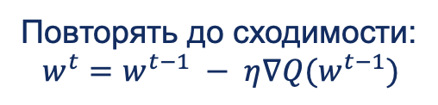
Градиентный спуск
Повторять до сходимости:
$$w^{t}=w^{t−1} − η∇Q(w^{t−1})$$
Градиент в предыдущей точке
Новая точка
Длина шага

Slide 37
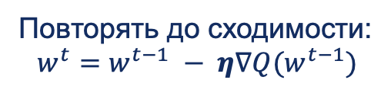
Длина шага
Повторять до сходимости:
$$w^{t}=w^{t−1} − η∇Q(w^{t−1})$$
Позволяет контролировать скорость обучения

Slide 38
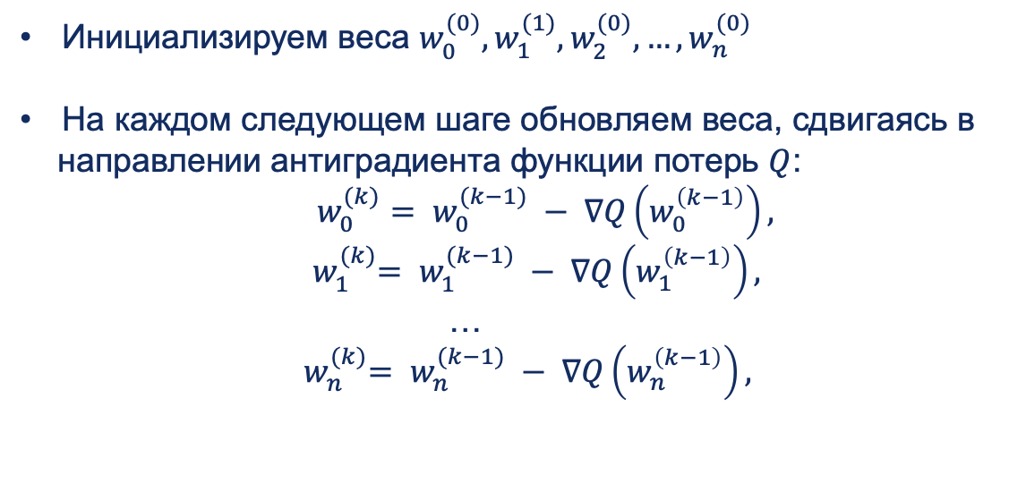
Метод градиентного спуска
На каждом шаге ( на каждой итерации метода) движемся в сторону антиградиента
Функции потерь!
Инициализируем веса $w_{0}^{(0)}, w_{1}^{(1)}, w_{2}^{(0)}, …, w_{n}^{(0)}$
На каждом следующем шаге обновляем веса, сдвигаясь в
направлении антиградиента функции потерь $Q$:
$w_{0}^{(k)}= w_{0}^{(k−1)} − ∇Q\left(w_{0}^{\left(k−1\right)}\right),$
${ w}_{1}^{(k)}= w_{1}^{(k−1)} − ∇Q\left(w_{1}^{\left(k−1\right)}\right),$
…
${ w}_{n}^{(k)}= w_{n}^{(k−1)} − ∇Q\left(w_{n}^{\left(k−1\right)}\right),$

Slide 39
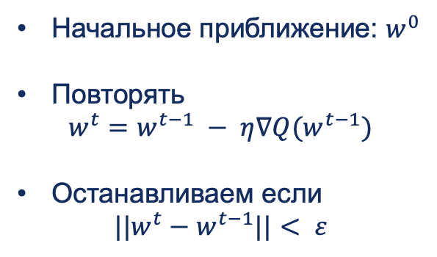
Сходимость
Начальное приближение: $w^{0}$
Повторять
$$w^{t}=w^{t−1} − η∇Q(w^{t−1})$$
Останавливаем если
$${||w}^{t}−w^{t−1}||< ε$$

Slide 40
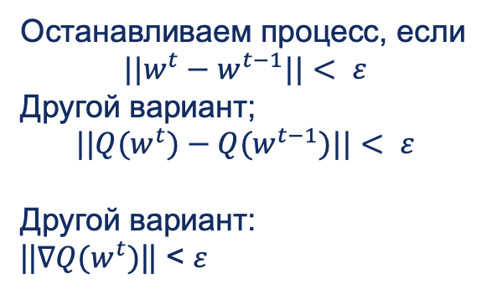
Градиентный спуск
Останавливаем процесс, если
$${||w}^{t}−w^{t−1}||< ε$$
Другой вариант;
$${||Q(w}^{t})−{Q(w}^{t−1})||< ε$$
Другой вариант:
||$∇Q(w^{t})$|| < $ε$

Slide 41
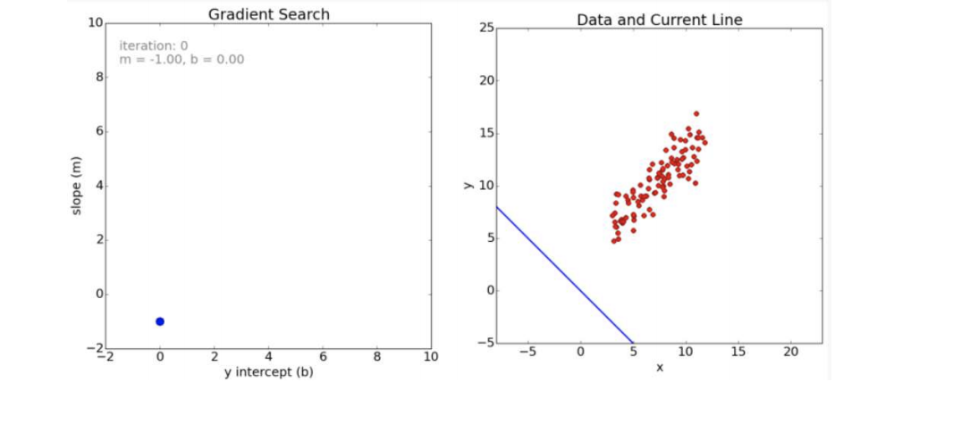
Парная регрессия

Slide 42
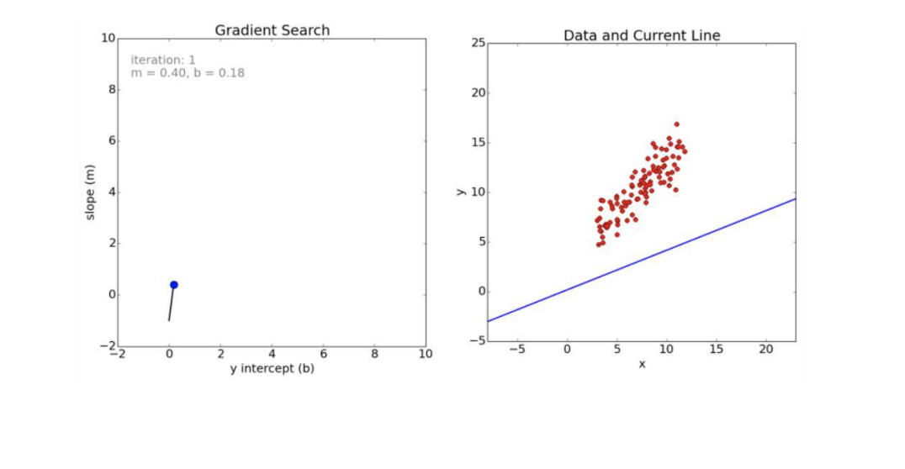
Парная регрессия

Slide 43
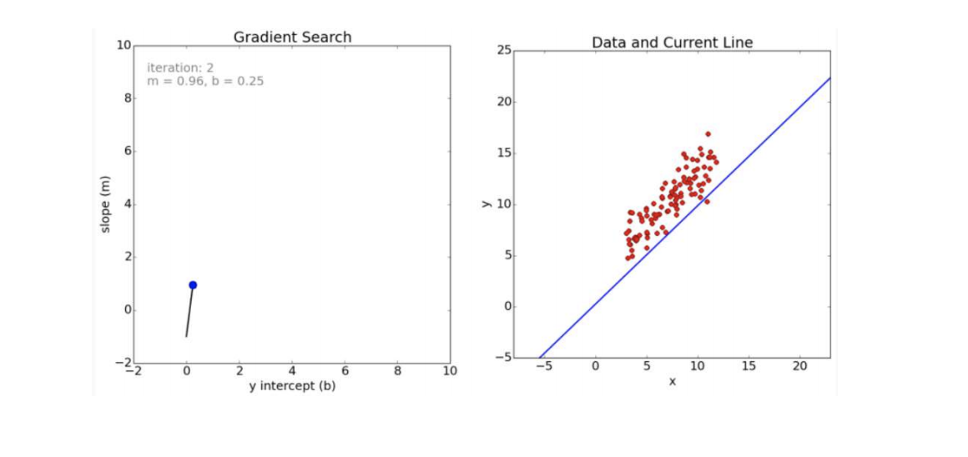
Парная регрессия

Slide 44
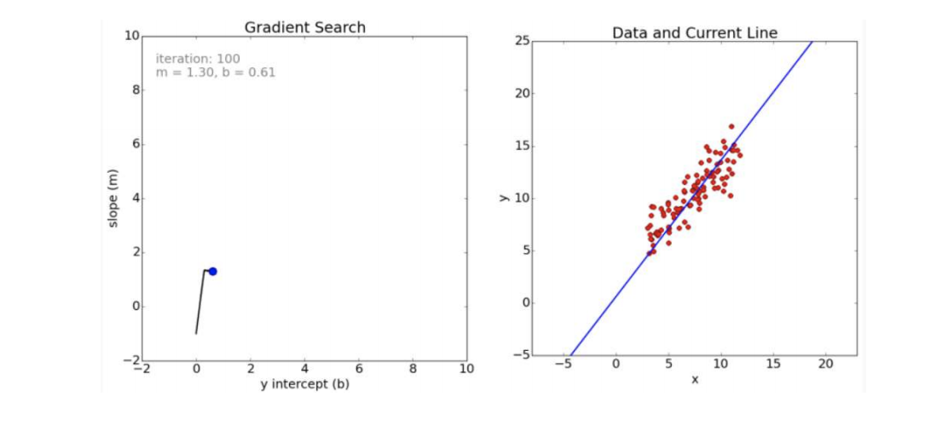
Парная регрессия

Slide 45
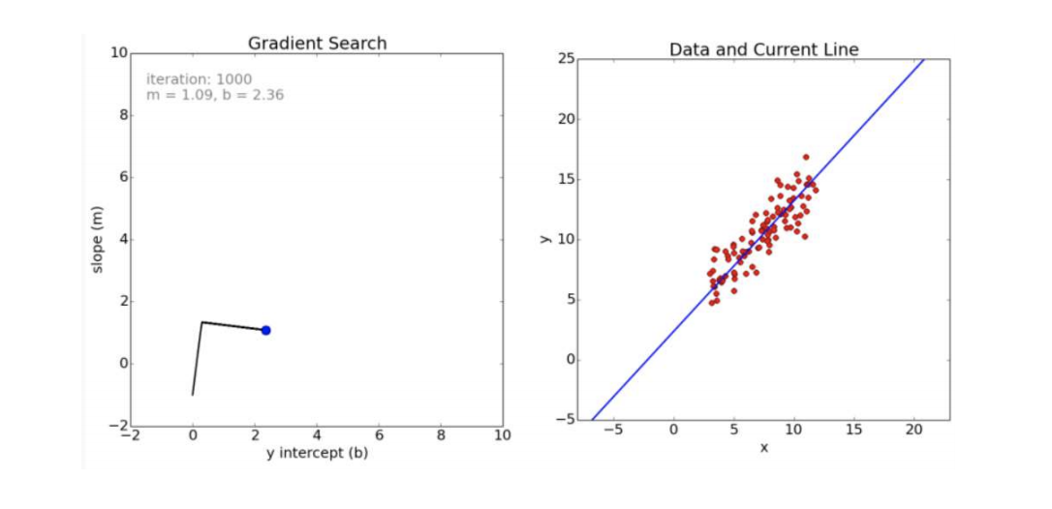
Парная регрессия

Slide 46
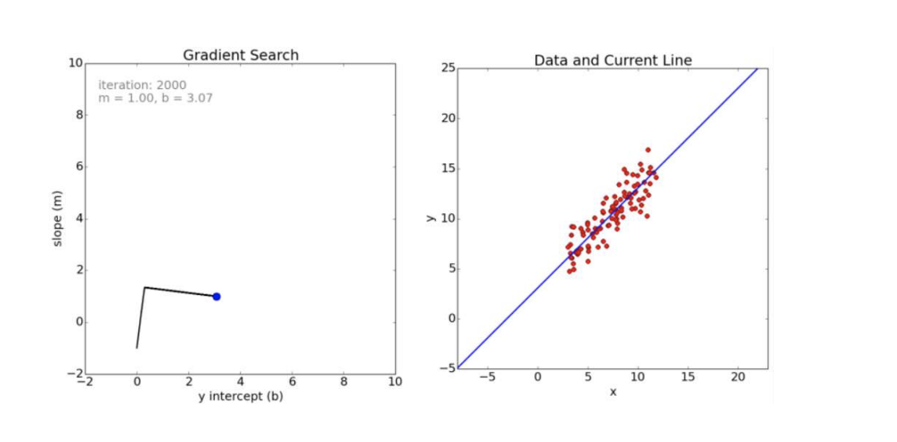
Парная регрессия

Slide 47
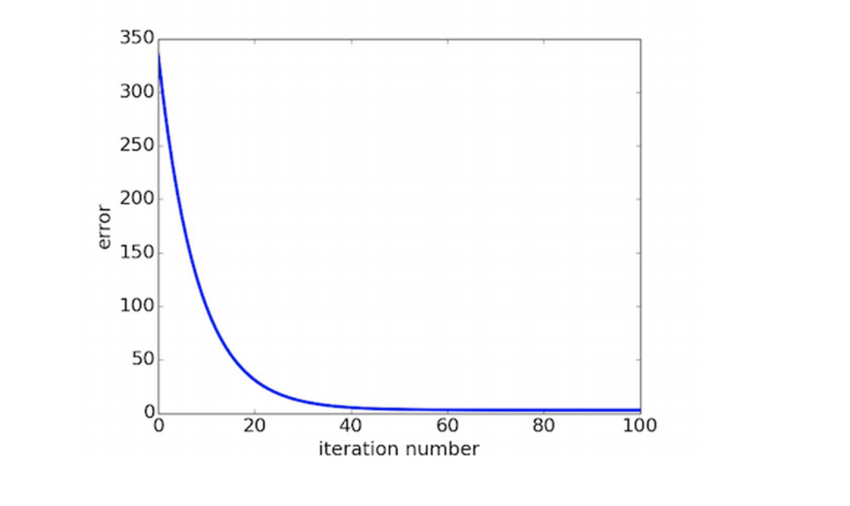
Функционал ошибки

Slide 48
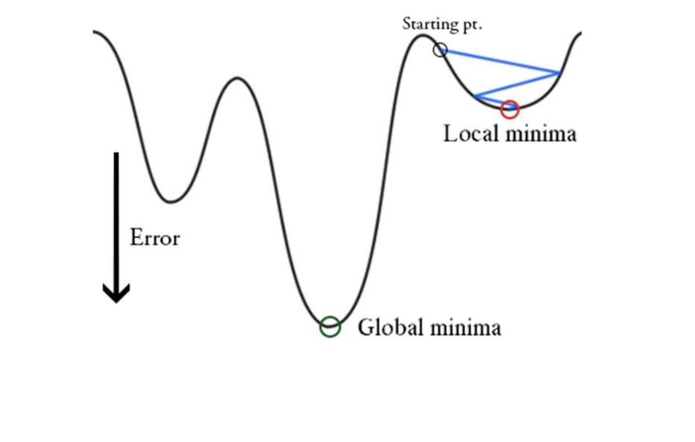
Локальные минимумы
Градиентный спуск находит только локальные минимумы

Slide 49
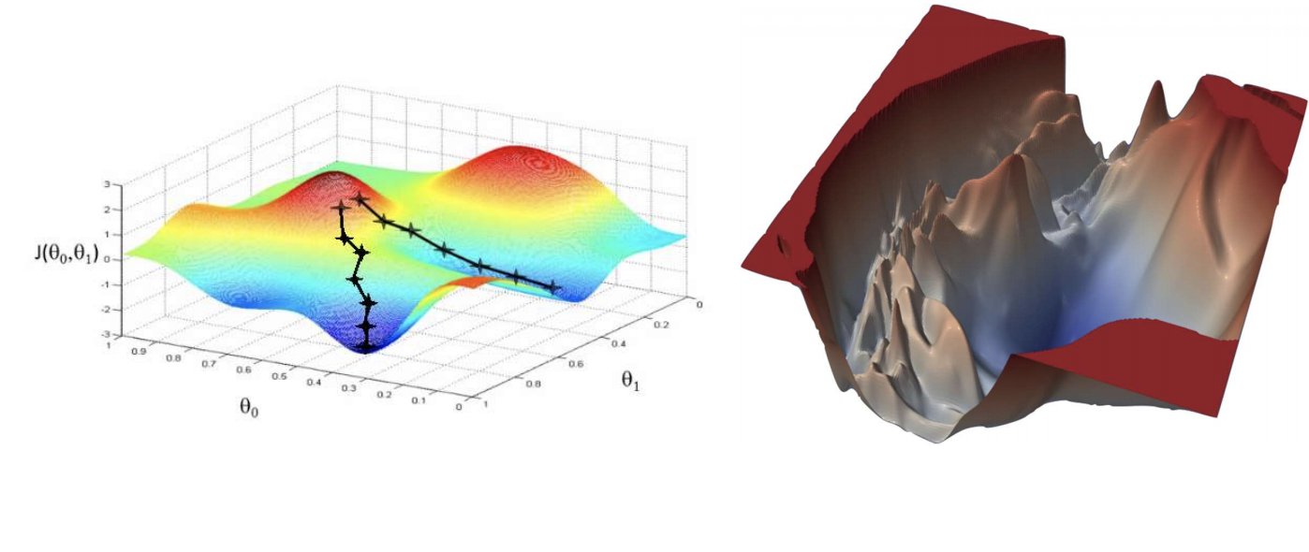
Локальные минимумы

Slide 50

Длина шага
$$w^{t}=w^{t−1} − η∇Q(w^{t−1})$$
Позволяет контролировать скорость обучения
Если сделать длину шага недостаточно маленькой, градиентый спуск может разойтись
Длина шага – гиперпараметр, который нужно подбирать

Slide 51
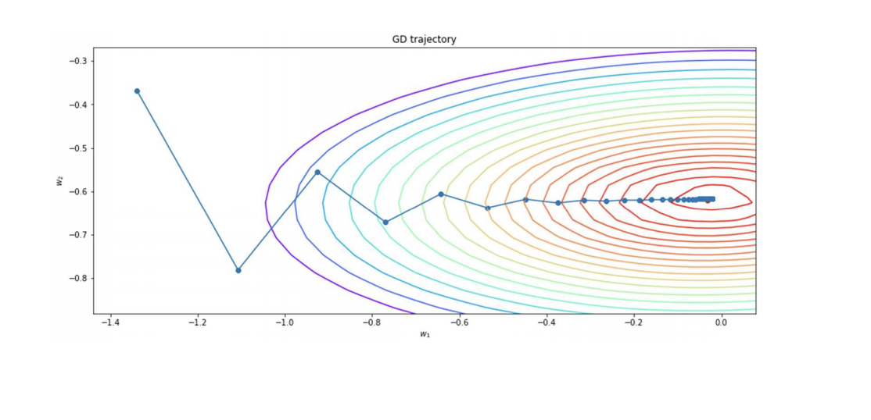
Длина шага

Slide 52
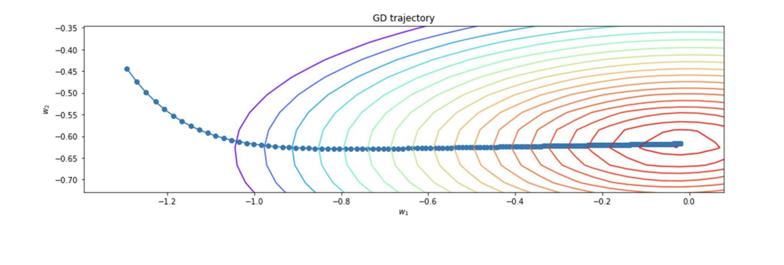
Длина шага

Slide 53
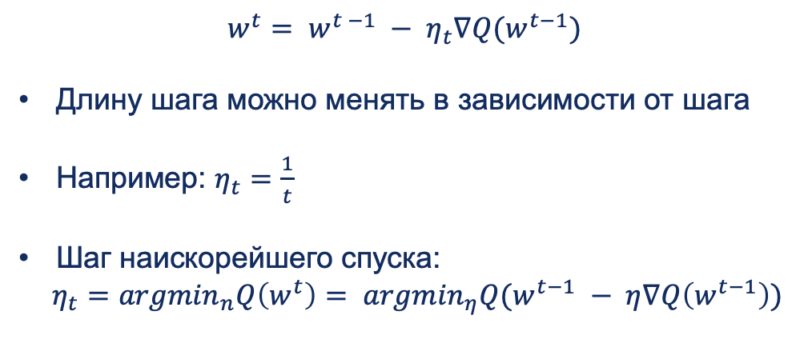
Переменная длина шага
$$w^{t}= w^{t −1} − η_{t}∇Q(w^{t−1})$$
Длину шага можно менять в зависимости от шага
Например: $η_{t}=\frac{1}{t}$
Шаг наискорейшего спуска:
$η_{t}={argmin}_{n}Q\left(w^{t}\right)= {argmin}_{η}Q(w^{t−1} − η∇Q\left(w^{t−1}\right))$

Slide 54
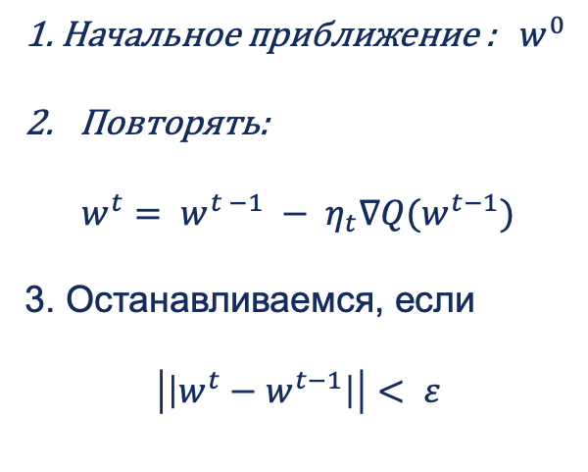
Градиентный спуск
1. Начальное приближение : $w^{0}$
Повторять:
$$w^{t}= w^{t −1} − η_{t}∇Q(w^{t−1})$$
3. Останавливаемся, если
$$\left|\left|w^{t}−w^{t−1}\right|\right|< ε$$

Slide 55
Линейная регрессия
$$Q\left(w\right)=\frac{1}{l}\sum_{i=1}^{l}{{\left(<w, x> −y_{i}\right)}^{2}}$$
$$\frac{∂Q}{∂w_{1}}=\frac{2}{l}\sum_{i=1}^{l}{x_{i1}(<w, x> −y_{i})}$$
…
$$\frac{∂Q}{∂w_{d}}=\frac{2}{l}\sum_{i=1}^{l}{x_{id}(<w, x> −y_{i})}$$
$$∇Q\left(w\right)=\frac{2}{l}X^{T}(Xw −y)$$

Slide 56
Сложности градиентного спуска
Для вычисления градиента, как правило, надо просуммировать что-то по всем объектам
И это для одного маленького шага!

Slide 57
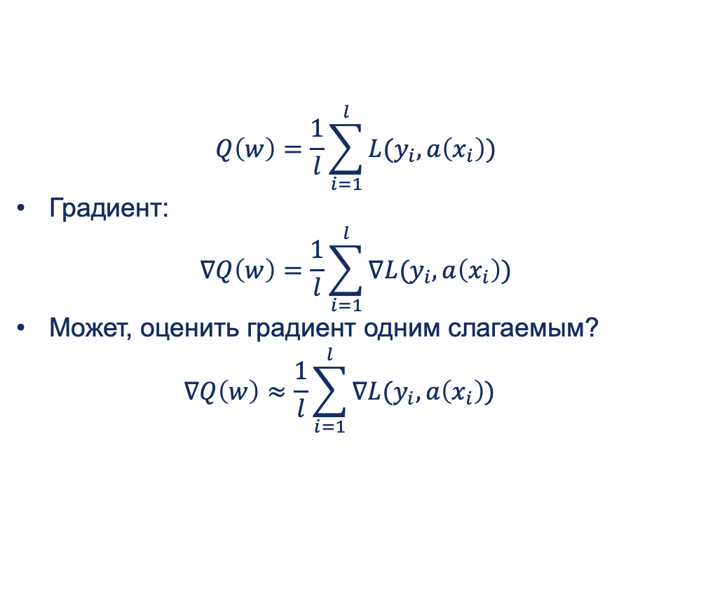
Оценка градиента
$$Q\left(w\right)=\frac{1}{l}\sum_{i=1}^{l}{L(y_{i}, a\left(x_{i}\right))}$$
Градиент:
$$∇Q\left(w\right)=\frac{1}{l}\sum_{i=1}^{l}{∇L(y_{i}, a\left(x_{i}\right))}$$
Может, оценить градиент одним слагаемым? $∇Q\left(w\right)≈\frac{1}{l}\sum_{i=1}^{l}{∇L(y_{i}, a\left(x_{i}\right))}$

Slide 58
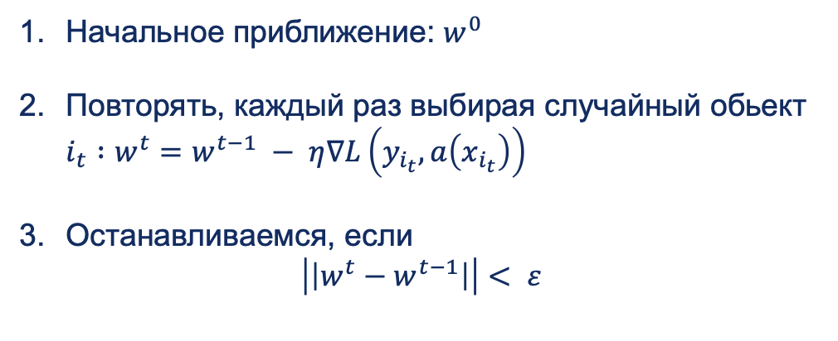
Стохастический градиентный спуск
Начальное приближение: $w^{0}$
Повторять, каждый раз выбирая случайный обьект $i_{t} :w^{t}=w^{t−1} − η∇L\left(y_{i_{t}}, a\left(x_{i_{t}}\right)\right)$
Останавливаемся, если
$$\left|\left|w^{t}−w^{t−1}\right|\right|< ε$$

Slide 59
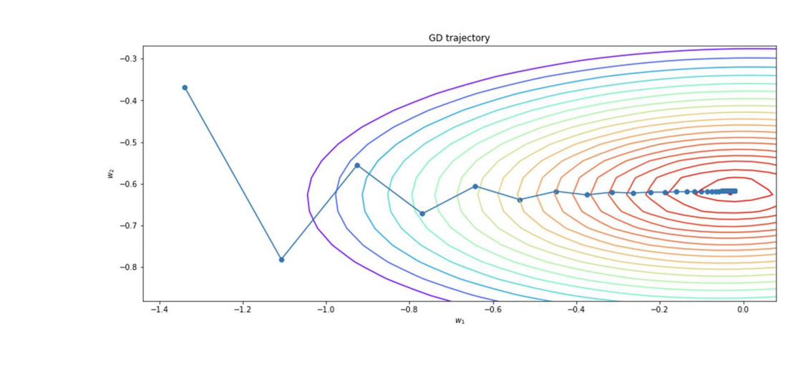
Градиентный спуск

Slide 60
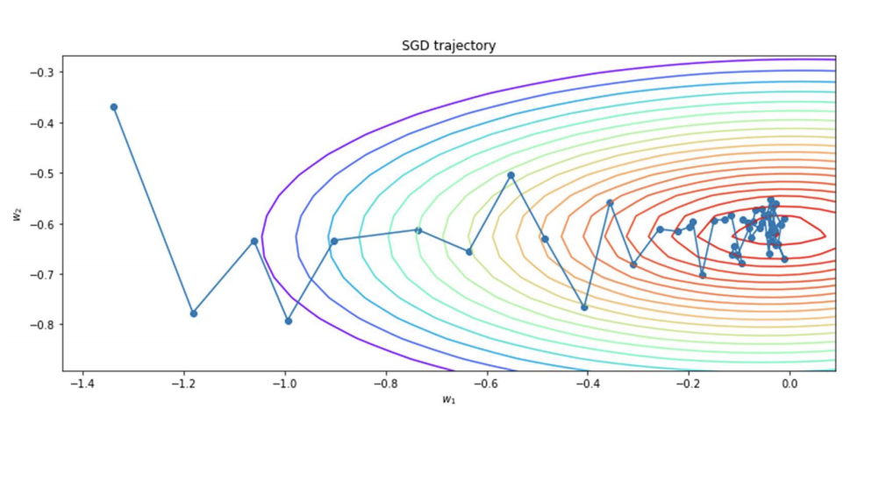
Стохастический градиентный спуск

Slide 61

Стохастический градиентный спуск
Начальное приближение: $w^{0}$
Повторять, каждый раз выбирая случайный обьект $i_{t} :w^{t}=w^{t−1} − η_{t}∇L(y_{i_{t}, }a(x_{i_{t}})$
Останавливаемся, если
$$\left|\left|w^{t}−w^{t−1}\right|\right|< ε$$

Slide 62


Стохастический градиентный спуск
$$η_{t}= \frac{0.1}{t^{0.3}}$$

Slide 63

Стохастический градиентный спуск

Slide 64

Стохастический градиентный спуск
Начальное приближение: $w^{0}$
Повторять, каждый раз выбирая $m$ случайный обьект $i_{1} , .., i_{m} :w^{t}=w^{t−1} − η_{t}\frac{1}{m}\sum_{j=1}^{m}{∇L(y_{i_{j}}, a\left(x_{i_{j}}\right))}$
Останавливаемся, если
$$\left|\left|w^{t}−w^{t−1}\right|\right|< ε$$

Slide 65

Масштабирование признаков

Slide 66

Масштабирование признаков

Slide 67

Масштабирование признаков
До масштабирования значения градиента, соответствующие большим признакам, преобладают над остальными
После масштабирования все параметры обновляются в равных пропорциях

Slide 68

Спасибо за внимание!
Ildar Safilo
@Ildar_Saf
irsafilo@gmail.com
https://www.linkedin.com/in/isafilo/

